Slide 1
Развитие направления ServiceMarine
LookOut Lite. Кейсы
Борисов Дмитрий,
Региональный менеджер

Slide 2
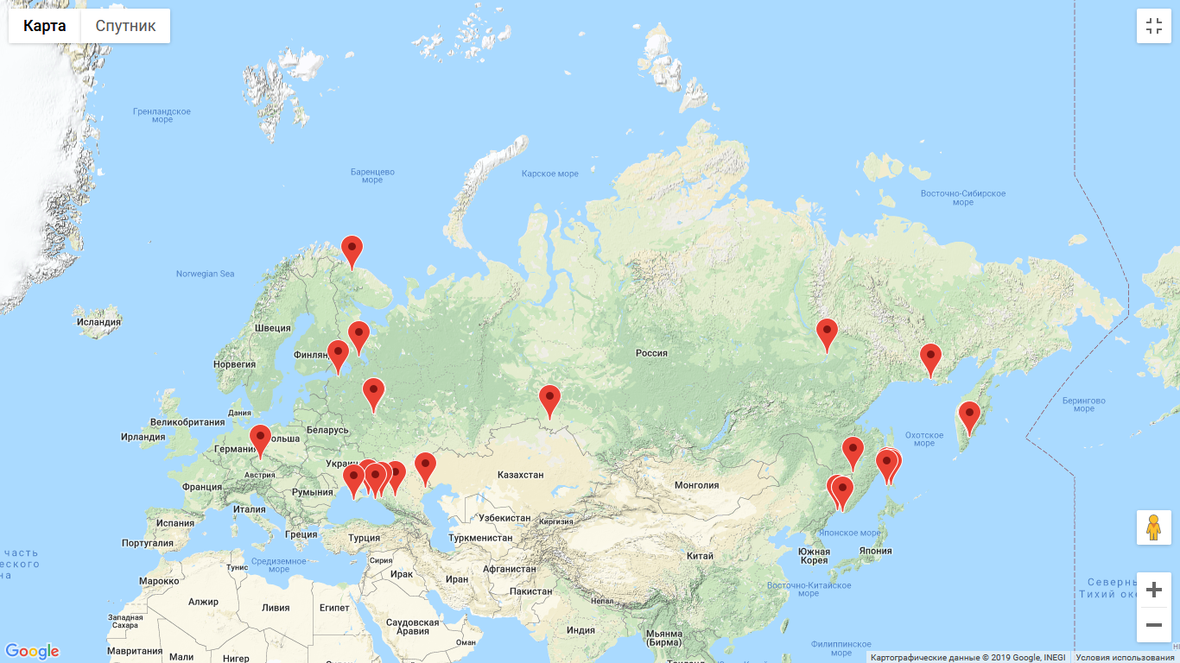
География Servicemarine
15 регионов присутствия в России и за рубежом
30 авторизованных сервисных центров
35 официальных дилеров по продаже оборудования

Slide 3
Наши партнеры

Slide 4
Наши клиенты

Slide 5
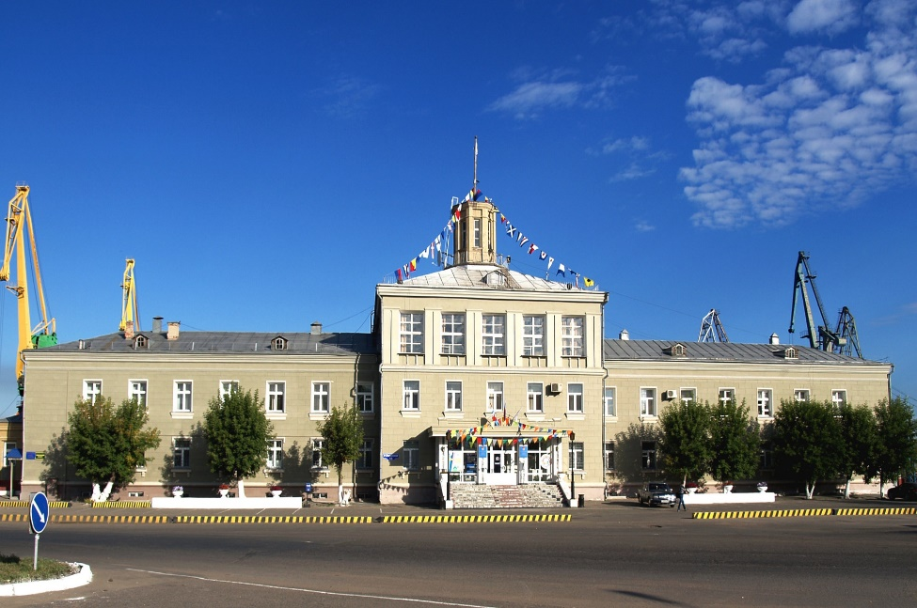
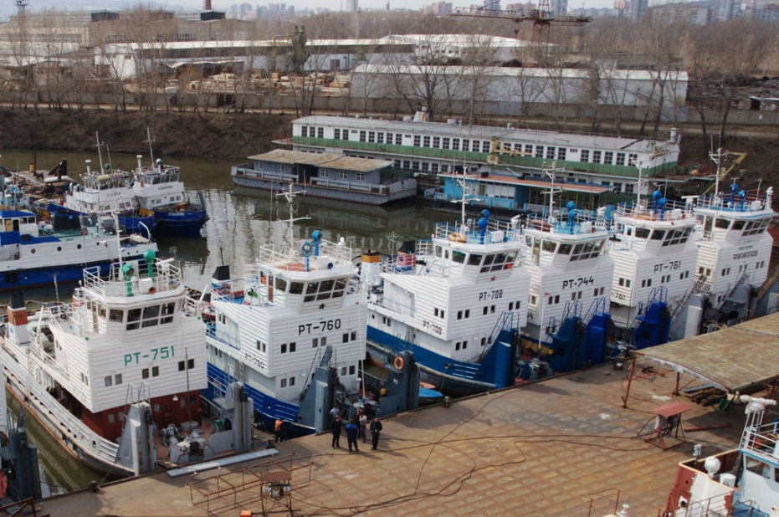
Примеры установок
Установка маяков LooKout PRO на буксирный флот омского порта

Slide 6
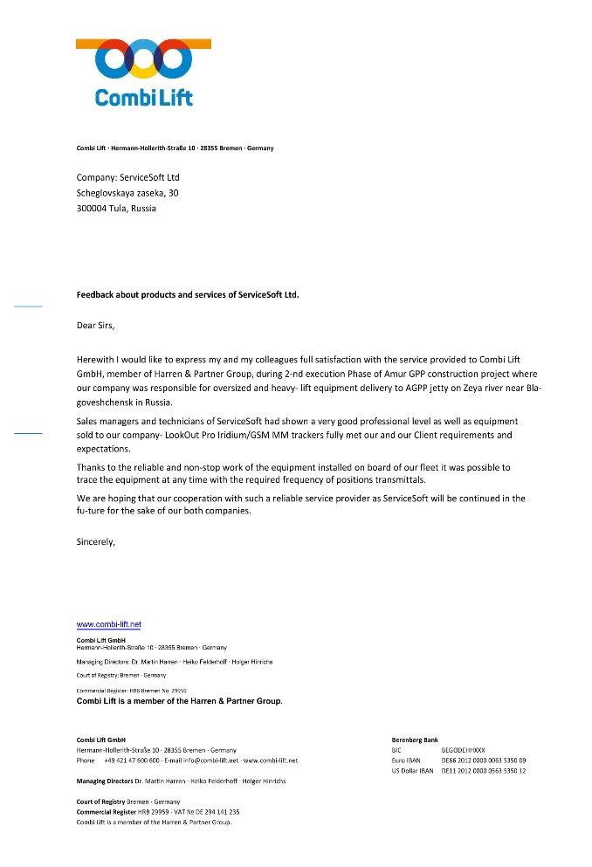
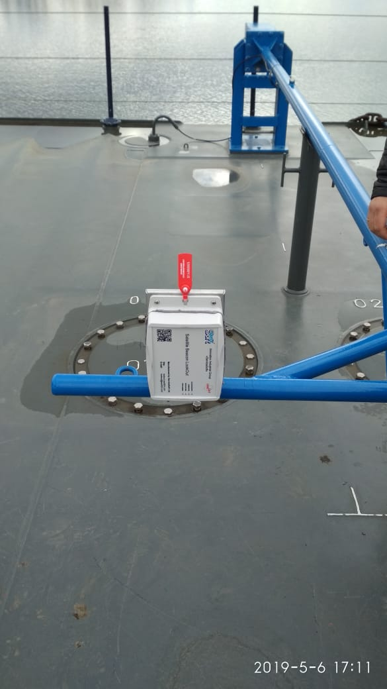
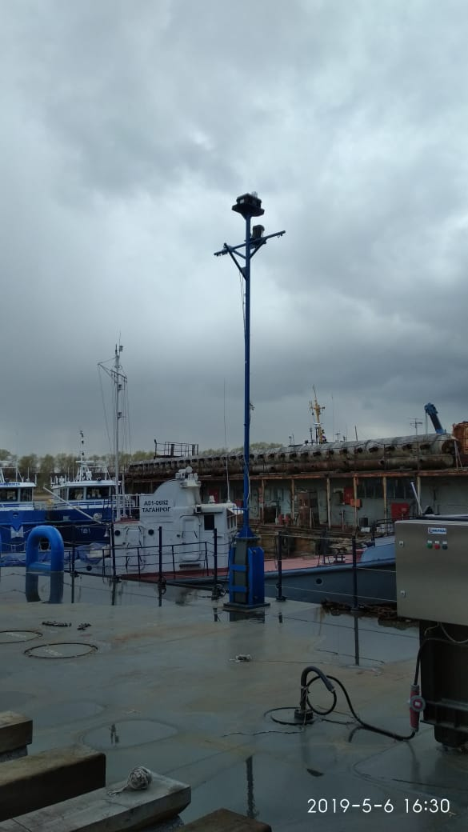
Примеры установок
Установка маяков LooKout PRO на самоходные баржи в г. Хабаровск

Slide 7
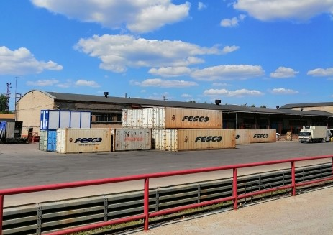
Примеры установок
Установка маяка LooKout PRO с датчиками температуры на рефконтейнеры холдинга fesko c целью контроля изменений температуры

Slide 8
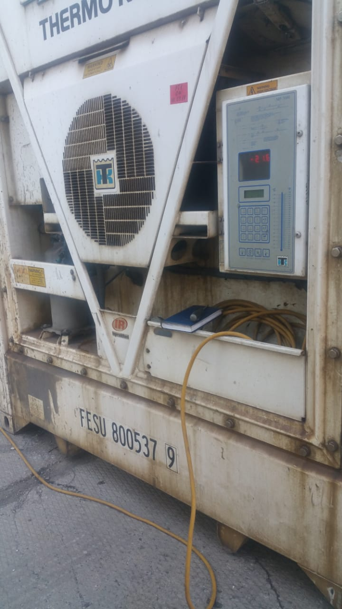
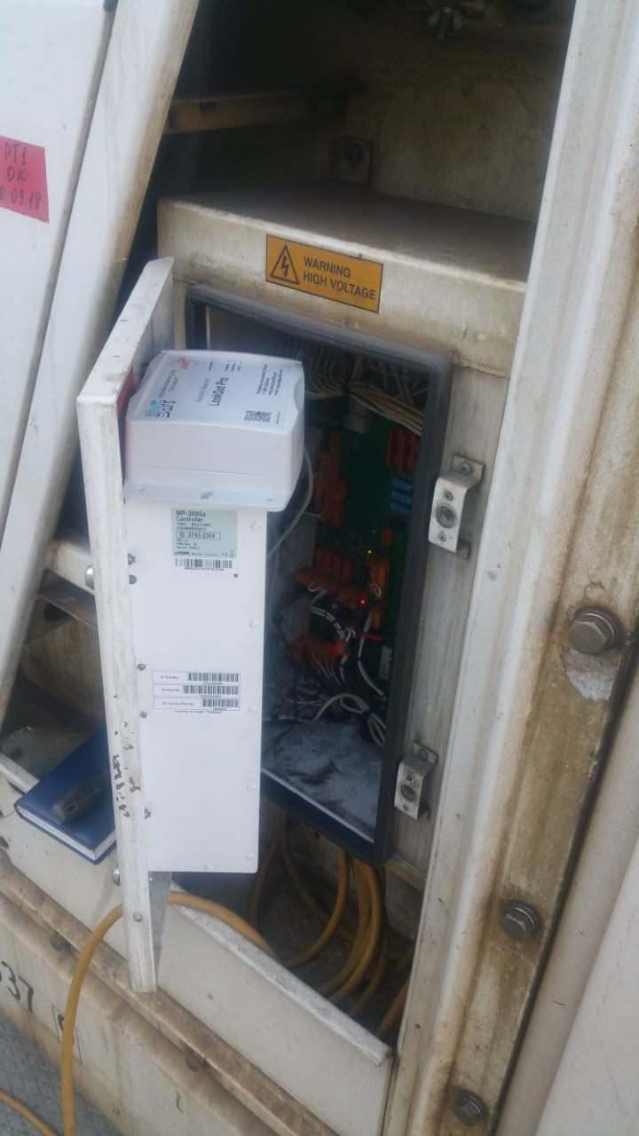
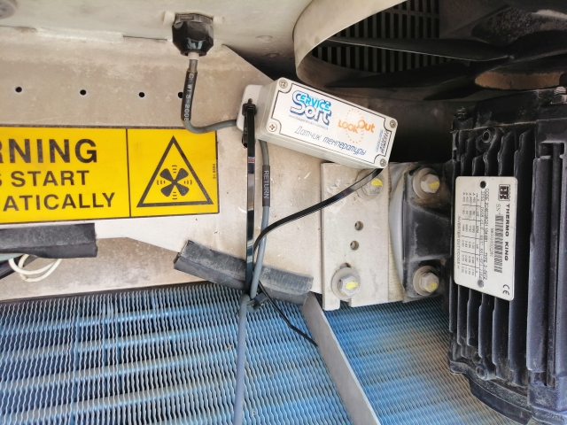
Примеры установок

Slide 9
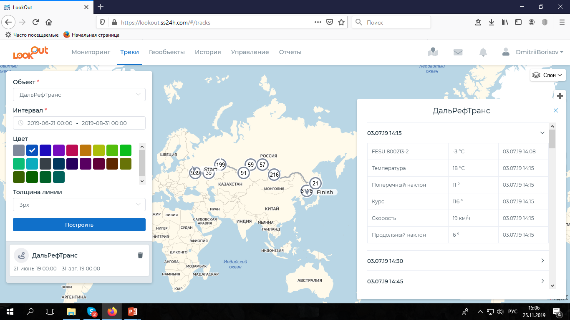
Примеры установок
Маршрут москва –владивосток
LookOut pro и 3 температурных датчика
Передача данных каждые 20 мин.
Удаленность контейнеров 20 м

Slide 10
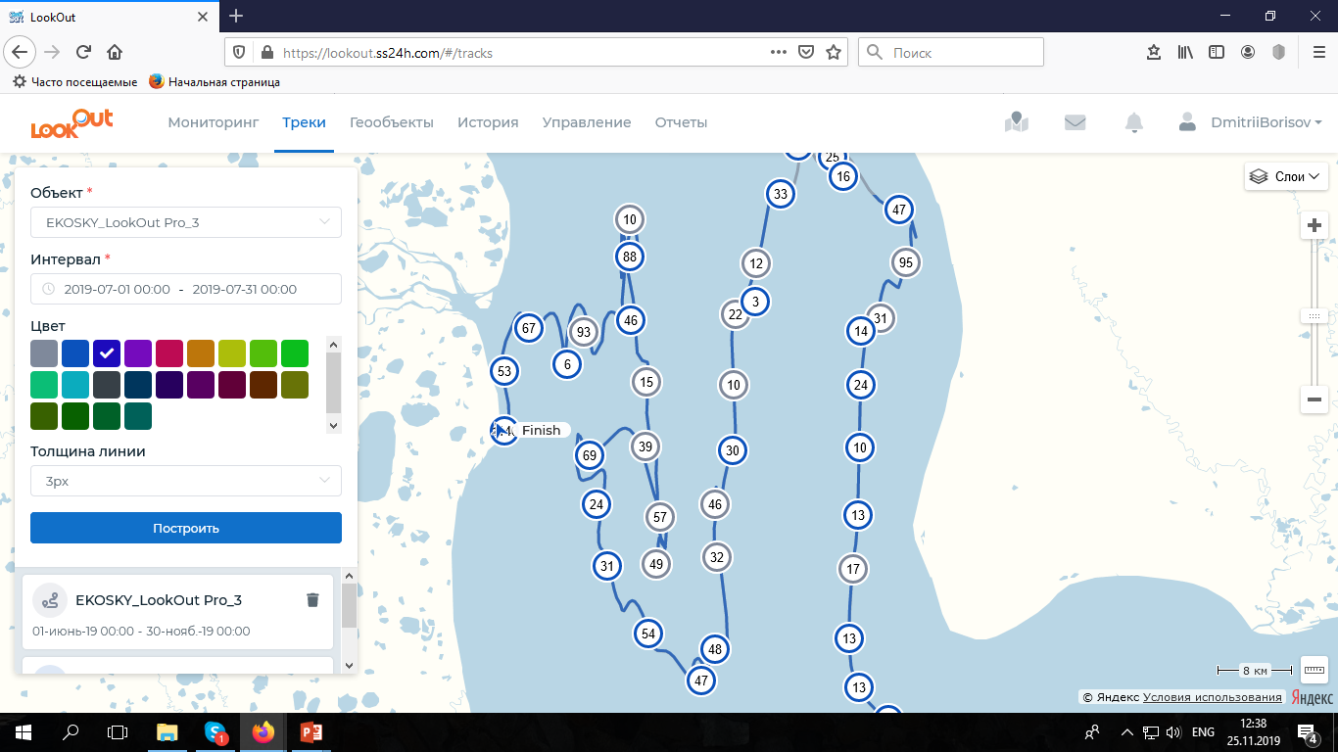
Примеры установок
Использование LookOut Pro для целей экологического мониторинга льдин в карском море

Slide 11
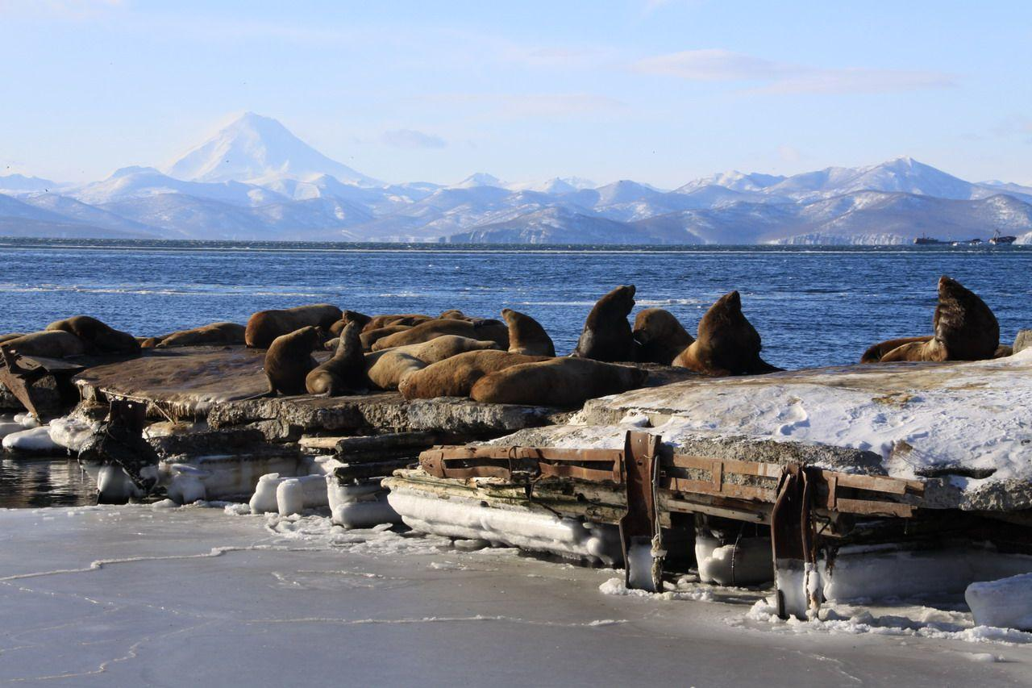
Примеры установок
Использование LookOut Pro для отслеживания канадских бизонов в Якутии
Использование LookOut для мониторинга в туристического флота в командорском заповеднике камчатского края

